Slide 1
期末專題(密碼鎖)
C108112135_劉益志

Slide 2
需求分析
功能:
比較對正確解鎖後(LED閃三下)
密碼只能一組(關電後可以啟用)
三次失敗後鎖定5秒
五次失敗蜂鳴器響起
PS端密碼設定
0~9的輸入
關電源後可啟用(固化到QSPI FLASH)
效能:1秒內解鎖,頻率100MKhz
介面:AXI,七段顯示器,Butten
限制:不能同時有2組密碼
驗收:
vivado驗證觀察波型(撰寫相對應的testbench)
依功能需求去使用測試

Slide 3
功能驗收
功能 | 操作 | 功能驗收
比較對正確解鎖後(LED閃三下) | 輸入密碼正確 | 眼睛看led有閃爍
密碼只能一組(關電後可以存在) | 關電源重新啟動電源操作 | 開電後能正常動作
三次失敗後鎖定5秒 | 輸入錯誤密碼三次 | 按鈕輸入要沒有反應
五次失敗蜂鳴器響起 | 輸入錯誤密碼五次 | 觀察蜂鳴器聲音
PS密碼設定 | 燒入PS端設定密碼 | 輸入能符合PS端設的密碼
0~7的輸入 | 撥動開關ON,OFF | 要依據二進制8位元輸入

Slide 4
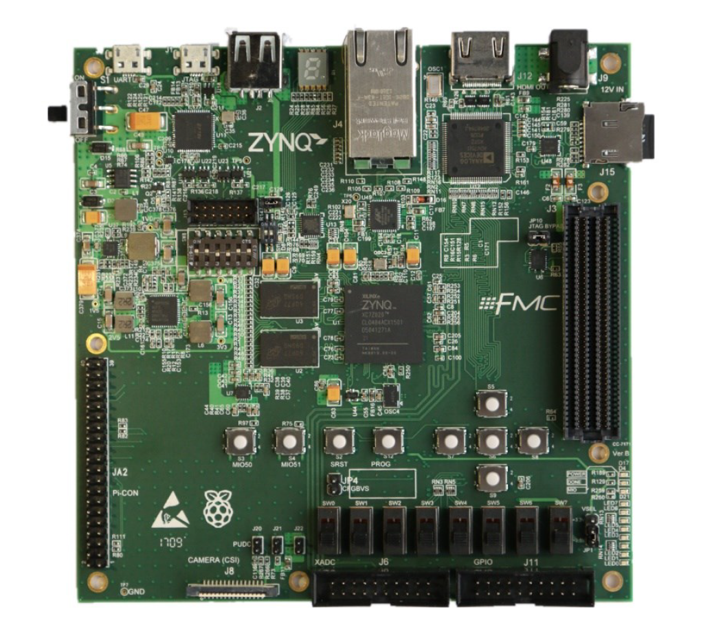
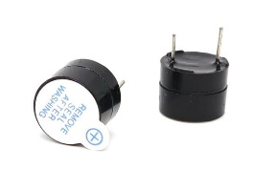
硬體按鍵功能
警報器
確定跟重製
密碼顯示
密碼輸入

Slide 5
系統分析
系統分析說明:
1.題目
2.操作端
3.模組
4.傳輸介面

Slide 6
系統設計

Slide 7
操作流程圖

Slide 8
MSC圖

Slide 9
API_PS(設定密碼)
名稱 | 說明
INPUT | 設定位元[7:0],0~7組合的密碼
OUTPUT | 正確密碼
預期功能 | 設定正確密碼並儲存到SD裡面

Slide 10
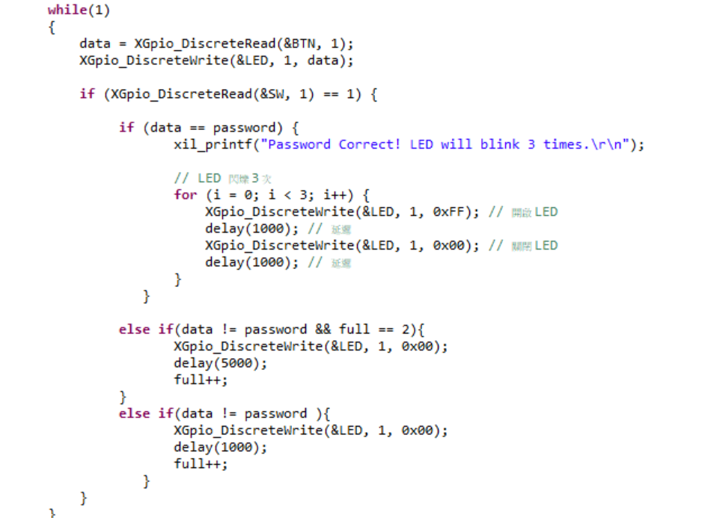
API_PS(密碼比對)
名稱 | 說明
INPUT | 透過AXI從SW傳 password 資料大小:4位元
OUTPUT | 透過AXI傳送 1.正確 2.不正確且錯誤一次 3.不正確且錯誤三次 4.不正確且錯誤五次
預期功能 | 比對設定密碼，及控制顯示輸出

Slide 11
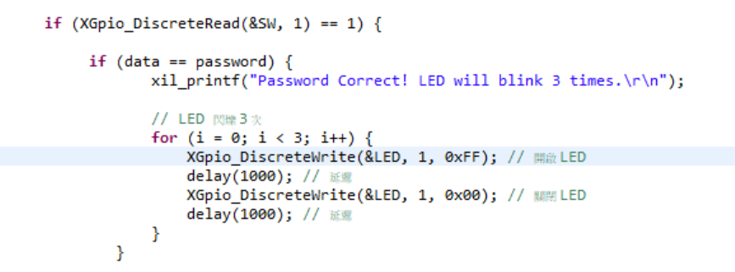
API_PL(LED顯示)
名稱 | 說明
INPUT | AXI:不正確且錯誤一次,正確
OUTPUT | led閃三下,清空
預期功能 | 顯示密碼

Slide 12
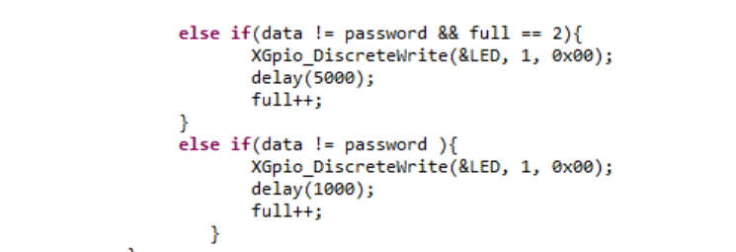
API_PL(SW)
名稱 | 說明
INPUT | AXI:不正確且錯誤三次
OUTPUT | Password SW暫停輸入
預期功能 | 輸入密碼,清除畫面

Slide 13
API_PL(蜂鳴器)
名稱 | 說明
INPUT | AXI:不正確且錯誤五次
OUTPUT | 蜂鳴起響起
預期功能 | 產生警報聲

